Slide 1
Analisi MRI: status e prospettive

Slide 2
Le ROI
Incontrate difficolta' di compatibilita' tra come Slicer3D
salva T2 e ROI vs il nostro programma
=> bisogna stabilire una procedura univoca per il futuro
C'e' naturalmente un'arbitrarieta' nella segmentazione
=> in futuro sarebbe consigliabile una segmentazione
automatica

Slide 3
La normalizzazione
Con il campione del paziente ridotto avevamo visto che ne'
la normalizzazione al muscolo ne' la normalizzazione
con il metodo matematico "histogram matching"
migliorava i risultati
3 possibilita':
- bisogna provare un metodo migliore per esempio
normalizzazione su piu' tessuti (grasso vescica etc)
- bisogna trovare quantita' indipendenti dalla normalizzazione
- le variazioni che vediamo sono biologiche e non
strumentali=>biosgna trovare quantita' indipendenti da
questo

Slide 4
La normalizzazione

Slide 5
Risultati sul database completo
Con grande fatica abbiamo messo insieme i 54 pazienti
16 CR, 37 Other
(1 si puo' aggiungere, altri non sono completi)
Non e' stata applicata la normalizzazione
Abbiamo a disposizione
- Dimensione della ROI (nVoxel, 3D,2D)
- parametri di texture dell'istogramma dei livelli di grigio della ROI (3D,2D):
mean, stdDev, skewness, kurtosis
- entropie 2D calcolata su un cerchio di raggio variabile (3,5..19 pixels):
mean,stdDev,min,max
- parametri del secondo ordine dalla GCLM matrix nel caso di distanze
di un pixel nella direzione orizzontale riscalando i livelli di grigio a 8-bit:
dissimilarity, energy, contrast, correlation, homogeneity

Slide 6
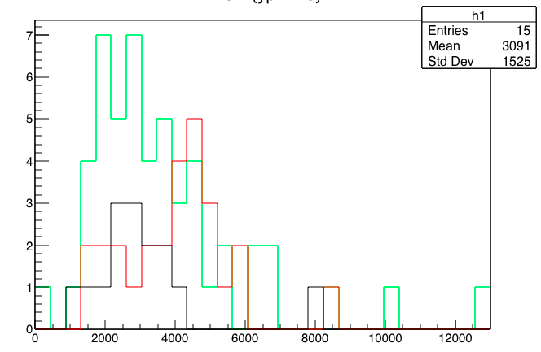
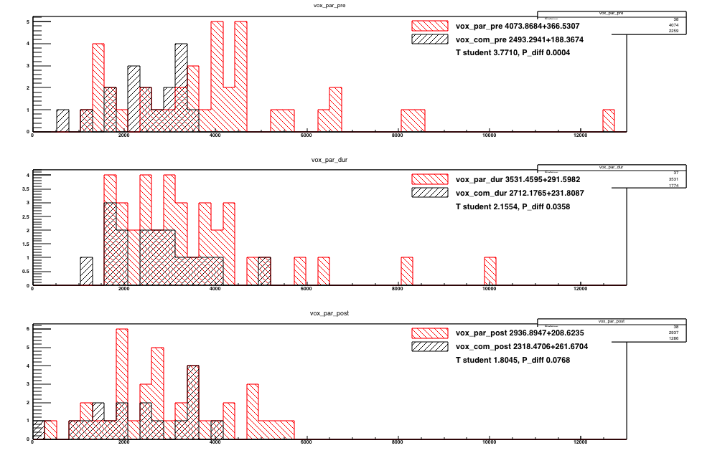
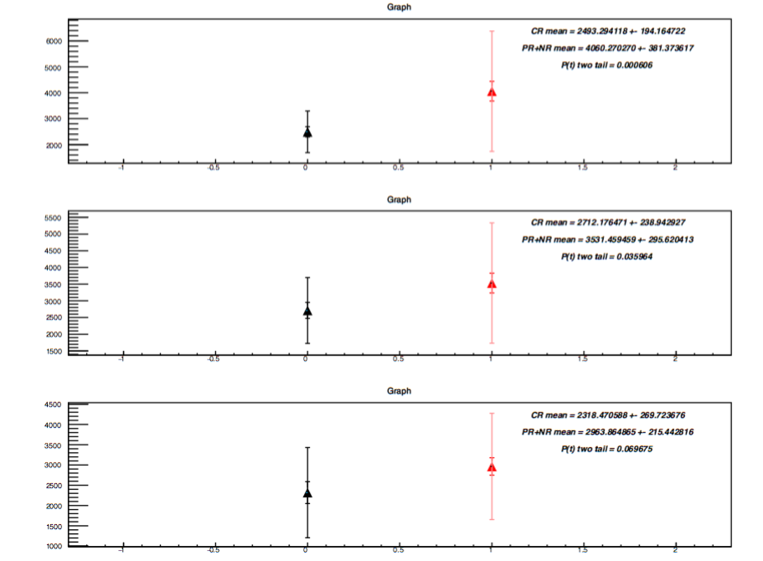
Parametri sensibili:
1ordine (volume and gray-level histo)
Andrea Russomando
p-value<0.1:
3D: nVoxel_pre, nVoxel_(int-pre)
2D: nVoxel_pre, nVoxel_int, nVoxel_post
mean_int, stdDev_int, stdDev_(int/pre)
ypT=1
ypT=2
ypT=3
nVoxel 2D, fetta di area massima
pre
int
post

Slide 7
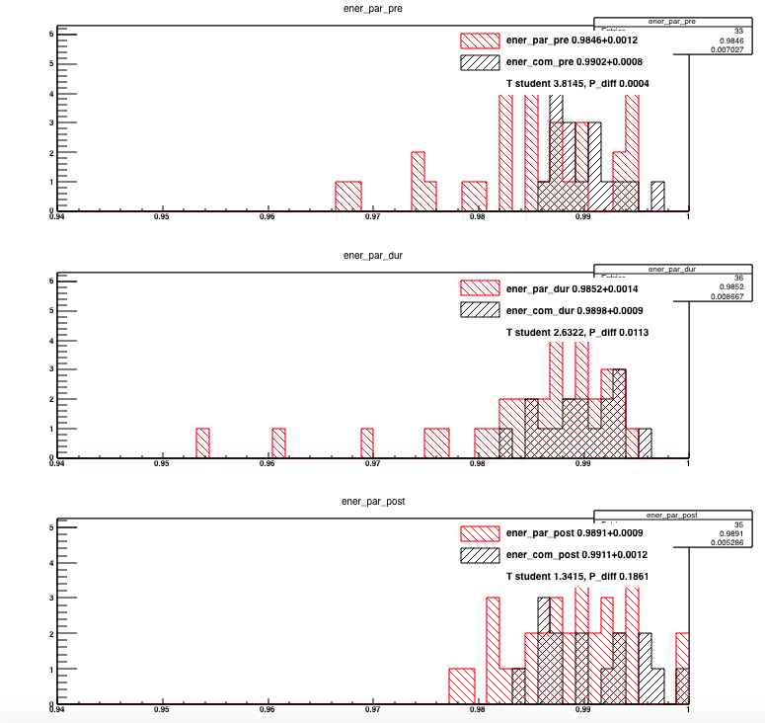
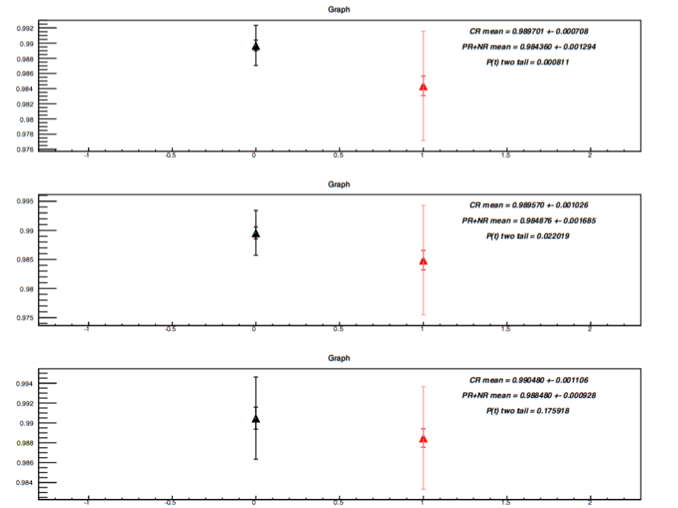
Parametri sensibili: 2Ordine
Alcuni pazienti sono stati eliminati poiche' avevano valori tipo 0,-1=> investigating
molti parametri con p-value<0.1
Andrea Russomando
energy 2D, fetta di area massima
pre
int
post

Slide 8
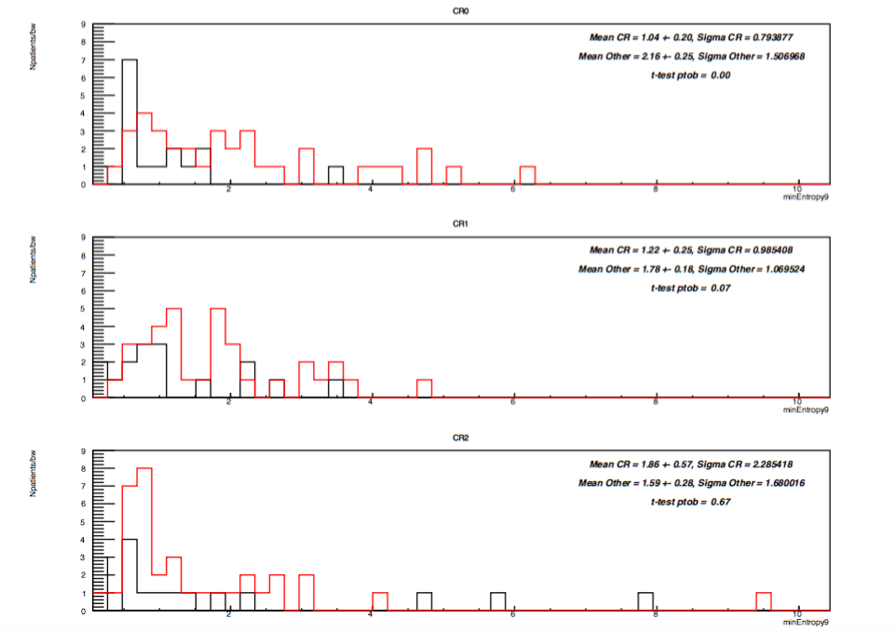
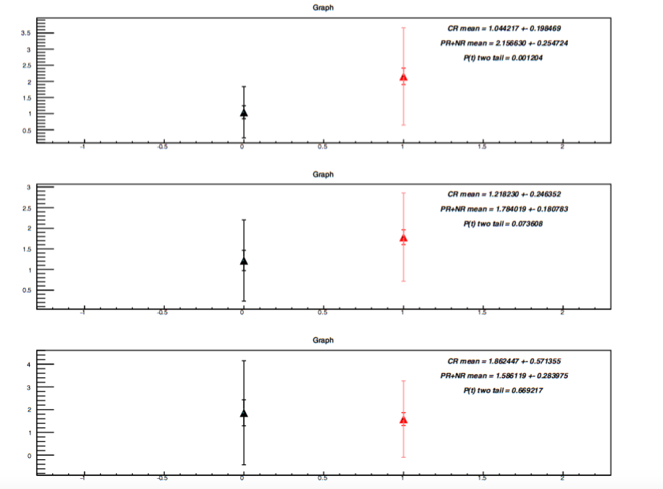
Parametri sensibili: entropie
Alcuni pazienti sono stati eliminati poiche' avevano valori tipo 0,-1=> investigating
molti parametri con p-value<0.1
minEntropy 2D, fetta di area massima, radius = 9pixel
ratios
post/pre
int-pre
post-int

Slide 9
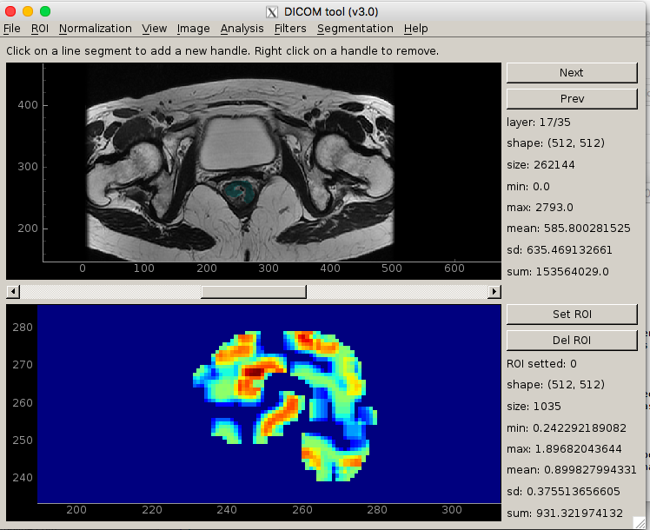
Risonanze canale anale
10 Complete responders, 4 partial responders
Eliminato un paziente per via di artefatti dovuti a protesi
Risonanza solo pre
Carlo

Slide 10
Considerazioni
I parametri che erano sensibili sul campione ridotto
di Samantha sono sensibili anche ora
La sensibilita' e' nei valori medi ma la larghezza
delle distribuzioni (in particolare degli "Other")
sono molto grandi (normalizzazione?)
Cambiare le classi (mettere insieme ai CR pazienti
con risposta=1 e 1,2 non migliora la separazione
Dividere nVoxel e i parametri dell'istogramma alla media
o alla sigma non aiuta

Slide 11
Next
Entro la scadenza dell'AIRC:
- analisi multivariata (random forest=> Valerio)
- vorremmo provare quanto suggeritoci dai colleghi del gemelli (e da Riccardo Fe) ossia escludere i pixel con luminisita' alta (>40%Imax) e considerare eventualmente la dimensione frattale

Slide 12
Next-to Next
Aumentare la statistica
=> studio multicentrico con ospedali
=> capire a fondo la questione della normalizzazione..
serve o non serve? Un campione ad alta statistica aiuta

